Slide 1
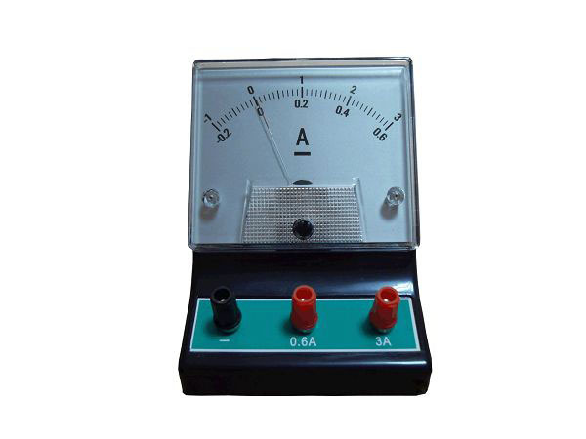
13.3 怎样认识和测量电流

Slide 2
前置知识：
什么叫电流？

Slide 3
电荷在导体中的定向移动叫电流，用符号 I 表示。

Slide 4
1、灯泡亮度与电流大小

Slide 5
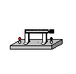
如图，闭合开关后，灯泡会发光，说明了什么？

Slide 6
灯泡发光，说明有电流通过灯泡中的灯丝。

Slide 7
同一灯泡，若亮度不同，说明了什么？

Slide 8
同一灯泡，若亮度不同，说明通过灯泡的电流不同。
结论：同一灯泡，灯泡越亮，电流越大。

Slide 9
电流的大小是以什么单位来衡量的？

Slide 10
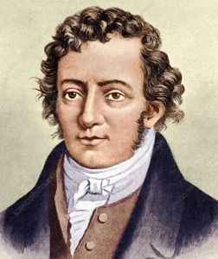
电流大小的单位叫安培，简称为安，符号是A。
常用单位有：毫安mA，微安μA
安培 （Ampere 1775-1836)
拓展：安培首先提出安培定律，并首先发明了能测定电流大小的电流计。

Slide 11
拓展：当导体中电流的大小为1A时，意味着1秒内通过导体横截面的电荷数量为1库仑。
1库仑=6.24×10¹⁸个电荷

Slide 12
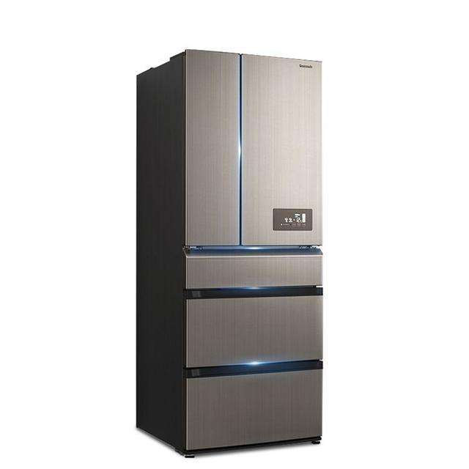
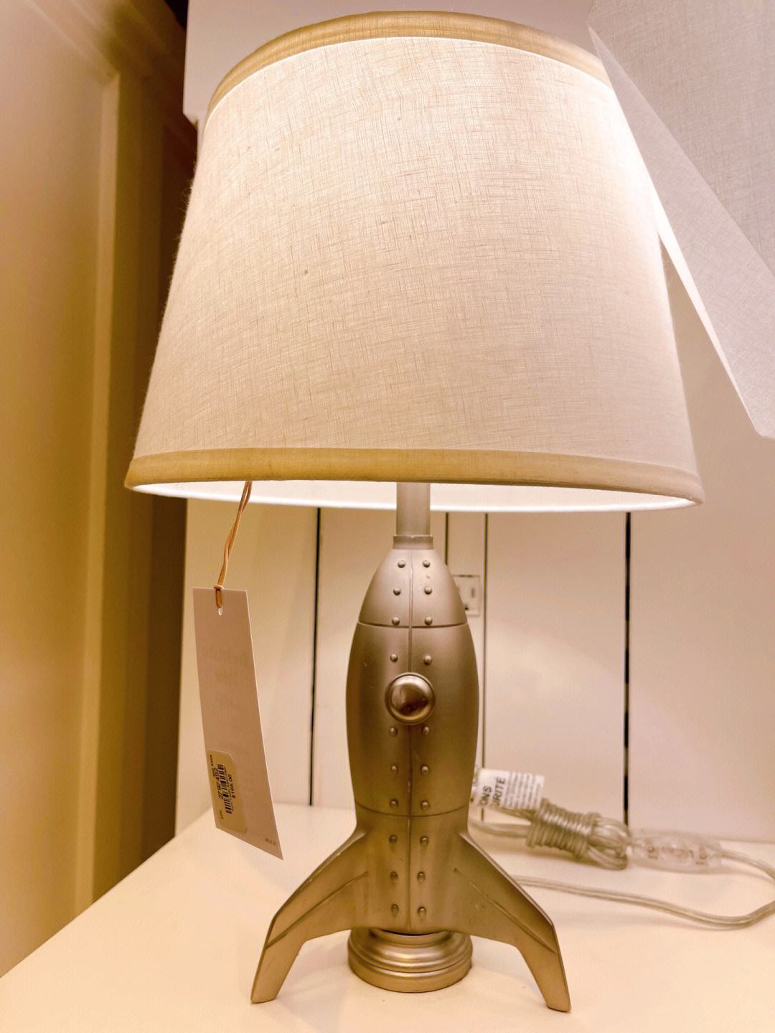
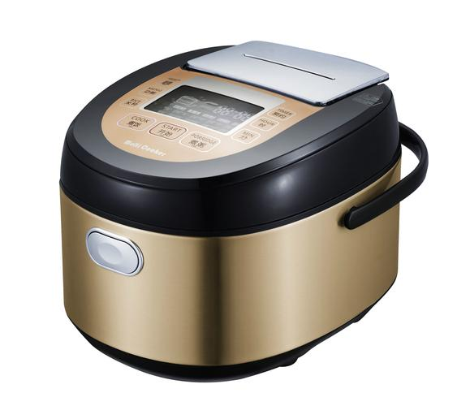
电冰箱 1A
电饭煲 5A
台灯 0.2A

Slide 13
2、观察电流表

Slide 14
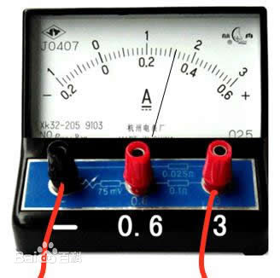
电流的大小可以通过仪器测量，该仪器称为电流表，又称安培表。
元件符号

Slide 15
观察电流表，试回答下列问题：
1、你怎样知道它是电流表？
2、它的零刻度线在哪里？
3、它有几个接线柱？

Slide 16
观察电流表，试回答下列问题：
4、怎样使用接线柱？
5、当使用标有“－”和“0.6”两个接线柱时，量程是多大？分度值是多大？

Slide 17
观察电流表，试回答下列问题：
6、当使用标有“一”和“3”两个接线柱时，量程是多大？分度值是多大？

Slide 18
电流表如何读数？

Slide 19
课堂过招
1、指针位置不动，变换量程，示数相差多少？
1
2
0.2
0.4
3
0
A
0
0.6

Slide 20
3、电流表的使用方法

Slide 21
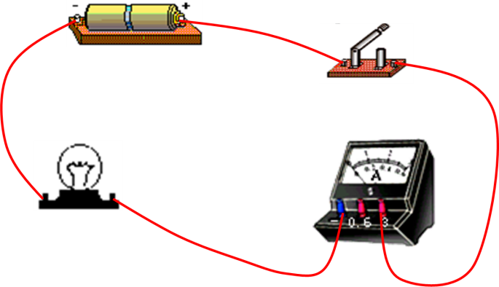
试试，画出电路图
电流表的正确使用方法
1、电流表应串联在电路中；

Slide 22
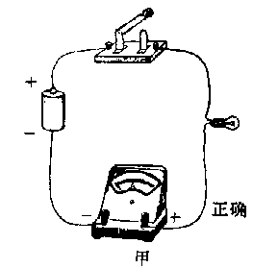
电流表的正确使用方法
1、电流表应串联在电路中；
2、电流从电流表的正接线柱流入，从负接线柱流出。

Slide 23
电流表的错误使用方法及后果
1、若与用电器并联——造成用电器短路。
原因：电流表对电流的阻碍跟导线一样都很小，所以，电流表与用电器并联，会造成用电器短路。

Slide 24
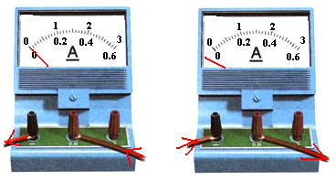
电流表的错误使用方法及后果
2、电流表的接线接反了——电流表的指针反向偏转。

Slide 25
4、电流表的注意事项

Slide 26
1、闭合开关前，应检查指针是否指零，如有偏差需先校零。
电流表反向偏转的原因：闭前反偏未校零；闭后反偏因接反。

Slide 27
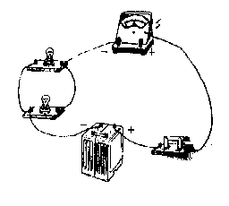
2、用试触法来选择量程。
试触后，若出现这么几种情况，请分析原因：
1、指针不动；
2、指针反向偏转；
3、指针几乎没动，或偏转了一点点；
4、指针偏转到最右边。

Slide 28
3、绝对不允许不经过用电器而把电流表直接接到电源的两极上。
否则造成电源短路，这样会烧坏电流表和电源。

Slide 29
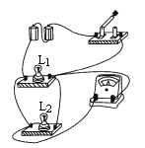
试分析：下图中电流表的使用是否有问题？
分析技巧：电流表看成导线；大拆判短。

Slide 30
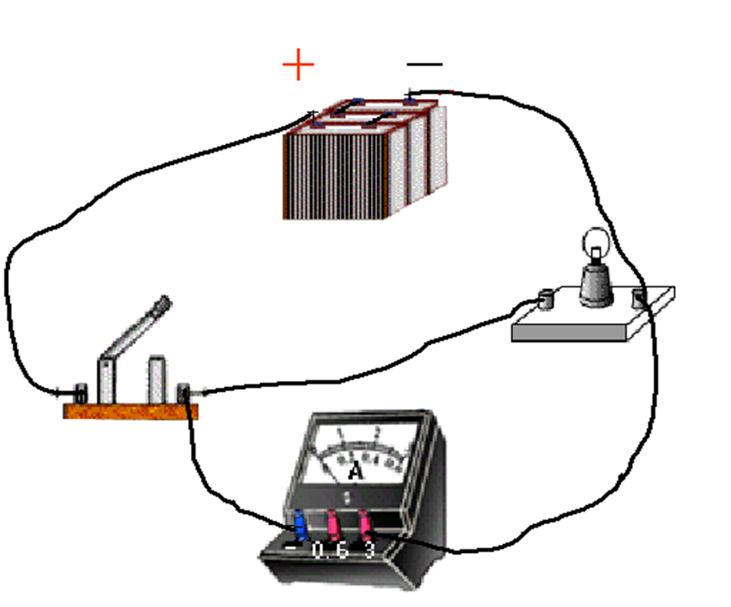
试分析：电流表测量通过小灯泡的电流的实物图，其中的三处错误是：

Slide 31
课堂过招
2、试分析电流表在使用过程中出现的问题

Slide 32
5、电流表测量对象的分析

Slide 33
电流表与电源串联在同一路径上——用于测量电源输出的总电流。

Slide 34
电流表与用电器串联在同一路径上——用于测量通过用电器的电流。

Slide 35
你能识得下图中的电流表测哪条路径的电流吗？
分析技巧：分合法

Slide 36
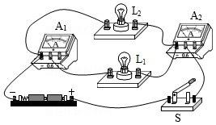
课堂过招
3、试分析电流表测哪条路径的电流，并画出相应的电路图。

Slide 37
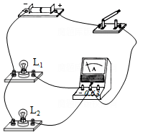
课堂过招
4、试分析电流表测哪条路径的电流，并画出相应的电路图。

Slide 38
4、小结

Slide 39
1、电流表：
 | 量程 | 分度值 | 备注
大量程 | 0—3A | 0.1A | 大量程是小量程的5倍
小量程 | 0—0.6A | 0.02A

Slide 40
2、使用电流表的四点注意事项
序号 | 正确使用电流表
1 | 电流表应串联在电路中，使用前校零
2 | 电流从正接线柱流进，负接线柱流出
3 | 电流表有两个量程，用试触法选择量程 （0—0.6A 0—3A）
4 | 电流表不能与电源直接相连

Slide 41
学习，永远不晚。

